Slide 1
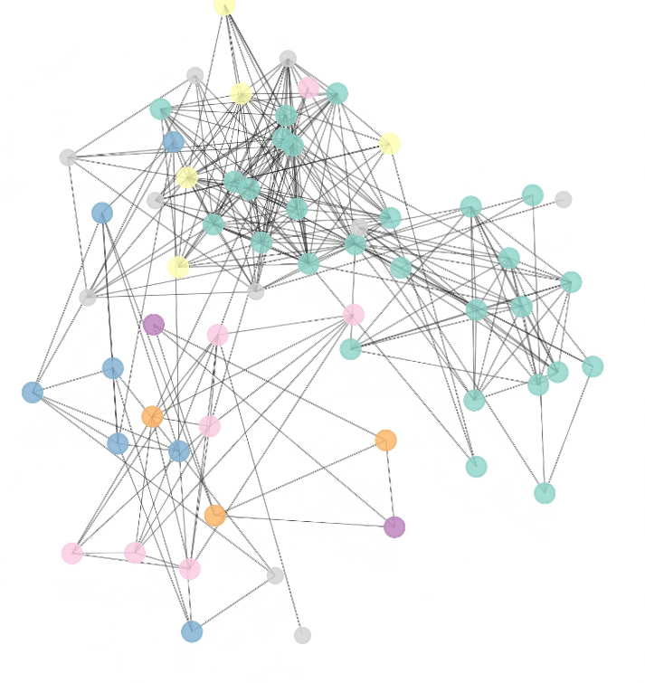
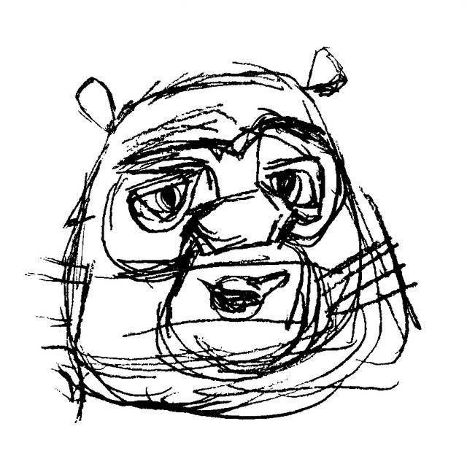



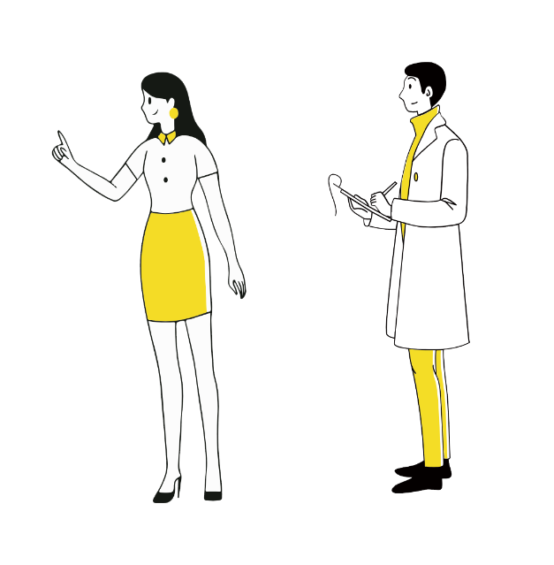
1
2
3
4
5
6
社交影响力驱动下金融产品
扩散的量化机制
——基于潜在空间模型的互联网银行商业化应用
040-bb巴适队
2025.11.16

Slide 2


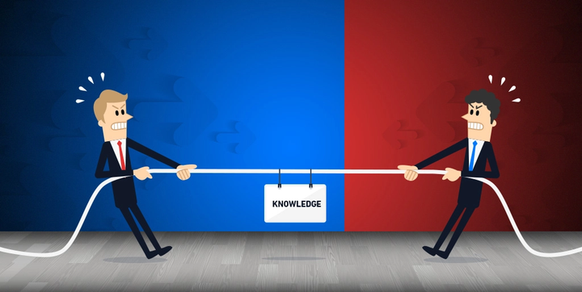
1
2
3
4
5
6
1.1 背景介绍
投资门槛的历史性降低:
“支付即理财” 模式，将货币基金等金融产品无缝嵌入日常消费场景
数字金融普及
社交生态渗透
W 银行规模
4亿个人客户
超500万中小微企业
信息传播渠道的范式转移:
传统投资模式下依赖券商报告、机构研报的信息获取方式，已被社交网络的实时、裂变式传播所颠覆
金融产品的信用属性
互联网信息不对称特性
用户需要有 针对性 的数据
促使他们进行投资
即如何进行 精准投放
识别关键用户

Slide 3
1
2
3
4
5
6
1.2 研究问题
寻找关键用户
潜在用户
意见领袖
量化社交网络对用户决策的影响
本报告基于互联网银行的应用场景，使用公开数据集，综合运用潜在空间模型与 Rubin 因果模型计算用户的社交影响力与意见权威性，识别潜在用户与意见领袖用户。
同时通过构建金融产品扩散模型计算出产品得分和效应强度，并完整模拟了产品的传播过程。结果显示，意见领袖可作为传播链关键节点显著提升产品渗透速度，且效应强度越高，产品对新用户的吸引力就越高，老用户的粘性也越高。

Slide 4
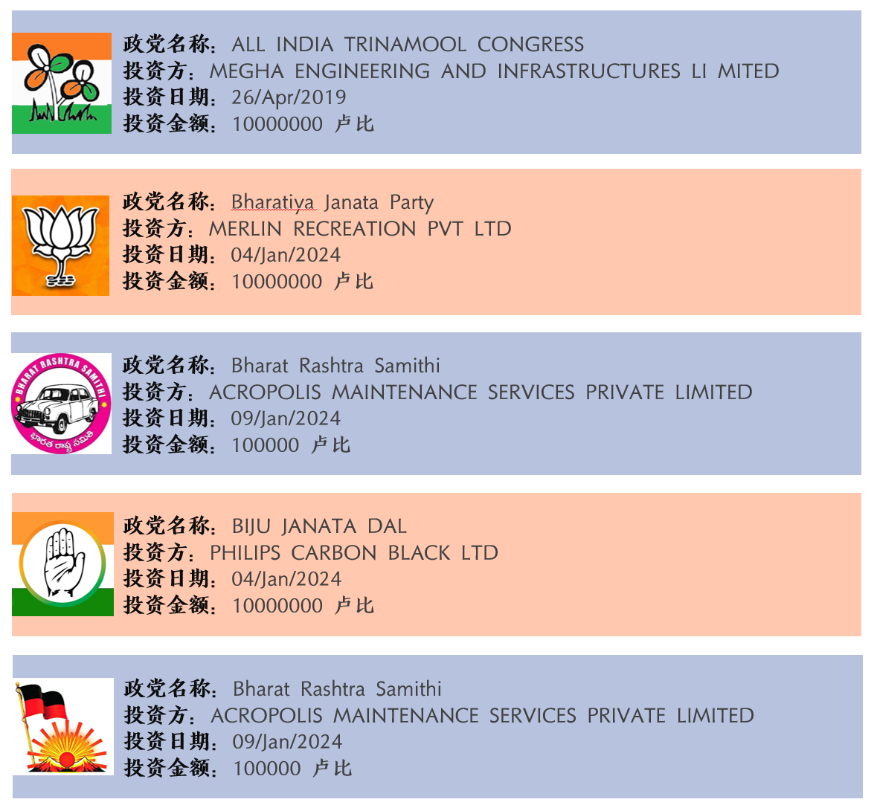
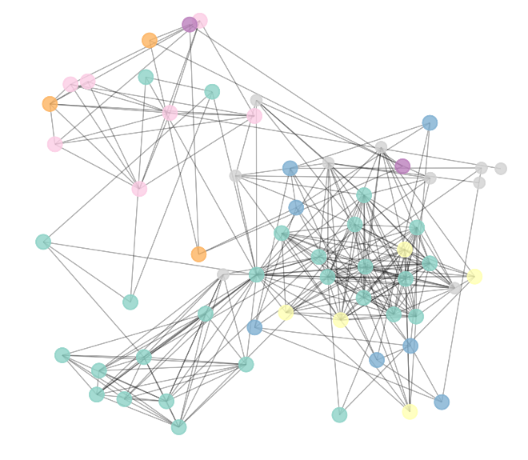
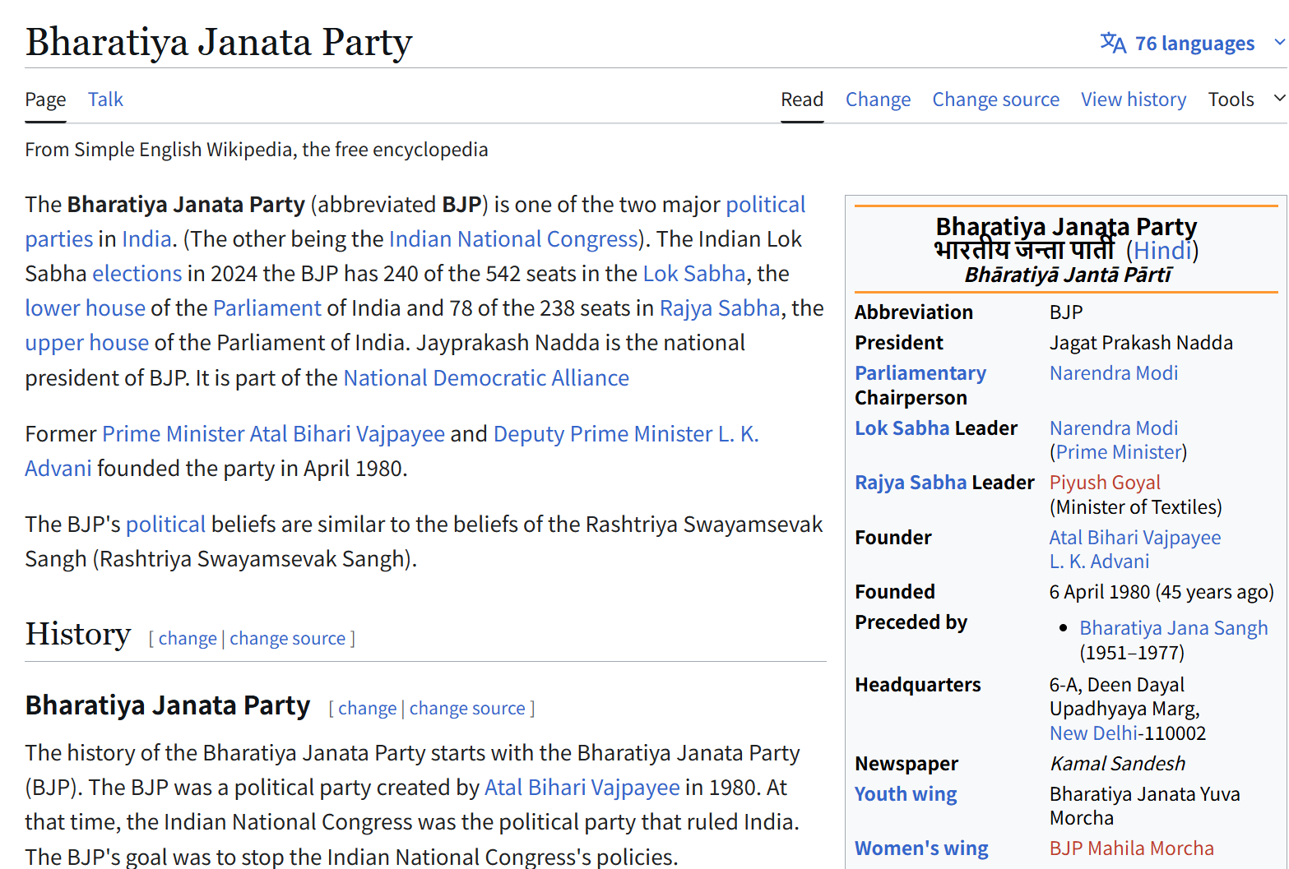
1
2
3
4
5
6
2.1 数据来源
SNAP：
Social circles: Facebook
公开数据集
Kaggle：ELECTORAL BONDS (2019-2024)
Ego-Network 698
(只包含好友间连接)
从 Wikipedia 导出
所有政党的百科
4039 个节点 | 用户
10 个Ego节点 | 中心用户
88234 条边 | 关注
颜色 | 交际圈
平均聚类系数 0.6055
包括：
成立背景、历史影响力、核心主张、社会认可度
等信息
2019年4月至2024年1月
24 个政党（产品）
1297 个购买方
共 26 轮的债券购买情况
18871 和 20421 条投资记录
总金额达 1215 亿卢比

Slide 5
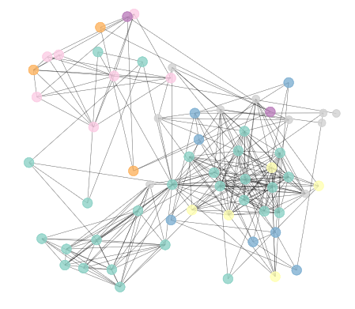
1
2
3
4
5
6
2.2 数据分析与描述
Q：社交网络数据与金融投资历史数据不相关
数据类型
聚类增加相关性
随机对应保证随机性
Ego-Network 698
(只包含好友间连接)
社交网络数据
以 ego 节点为
中心（先验信息）
类中用户节点和投资者随机对应
类与类对应
聚类中心对应
具有用户特征
用户社交关系
用户投资记录
的数据
金融产品数据
按照投资者
K-means 聚类

Slide 6


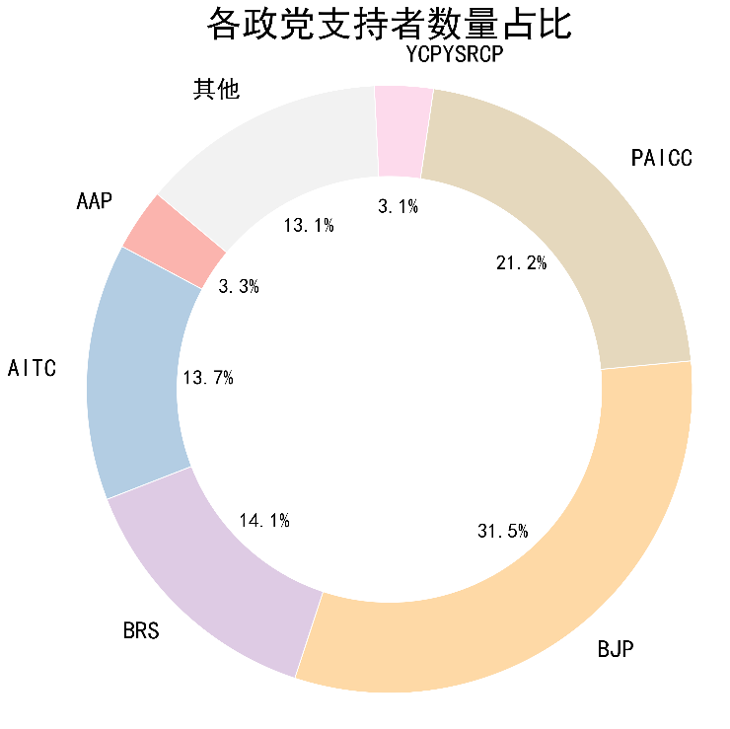
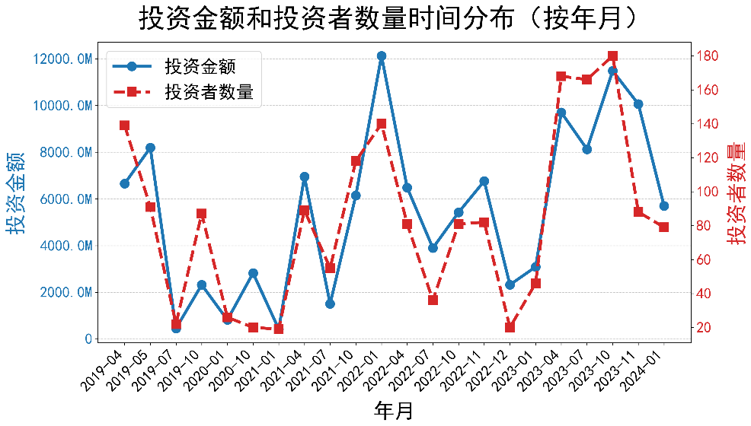
1
2
3
4
5
6
2.2 数据分析与描述
SNAP：Social circles: Facebook
Ego-Network 698
(只包含好友间连接)
共13个交际圈
圈子中最多16人
最少1人
符合正常的社交圈情况
以中心节点 698 为例
图中不同颜色的节点代表用户
来自中心节点的不同朋友圈
Kaggle：ELECTORAL BONDS (2019-2024)
BHARATIYA JANATA PARTY（BJP） 拥有最多的投资者，其余政党的投资者规模相对均衡
投资时间分布上，26 轮投资呈现阶段性波动，部分时期存在投资集中爆发的特征

Slide 7
1
2
3
4
5
6
3.1 金融产品传播模型
影响因素
建模分析
分析角度
自身因素
用户
投资历史
个人历史投资记录分析
个人投资倾向
潜在用户
是否投资
识别
潜在用户
和
意见领袖
产品
本身特征
Deepseek-V3 辅助判断
产品特性效应
外界因素
潜在空间模型
社交
网络影响
社交传播影响
Rubin 因果模型

Slide 8
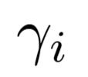
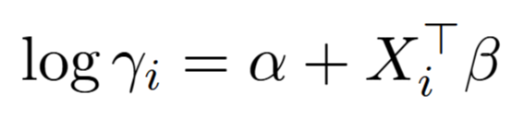

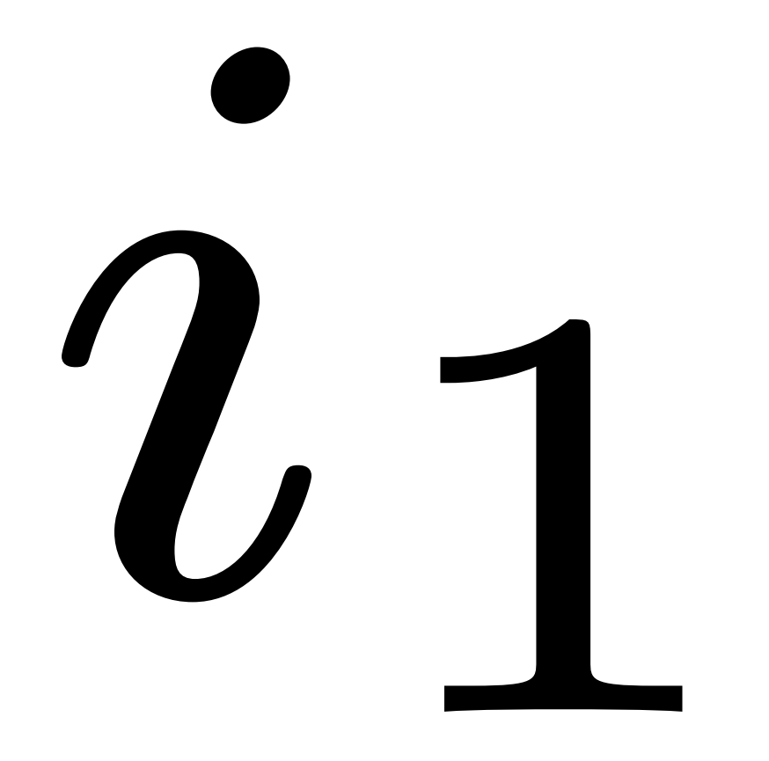
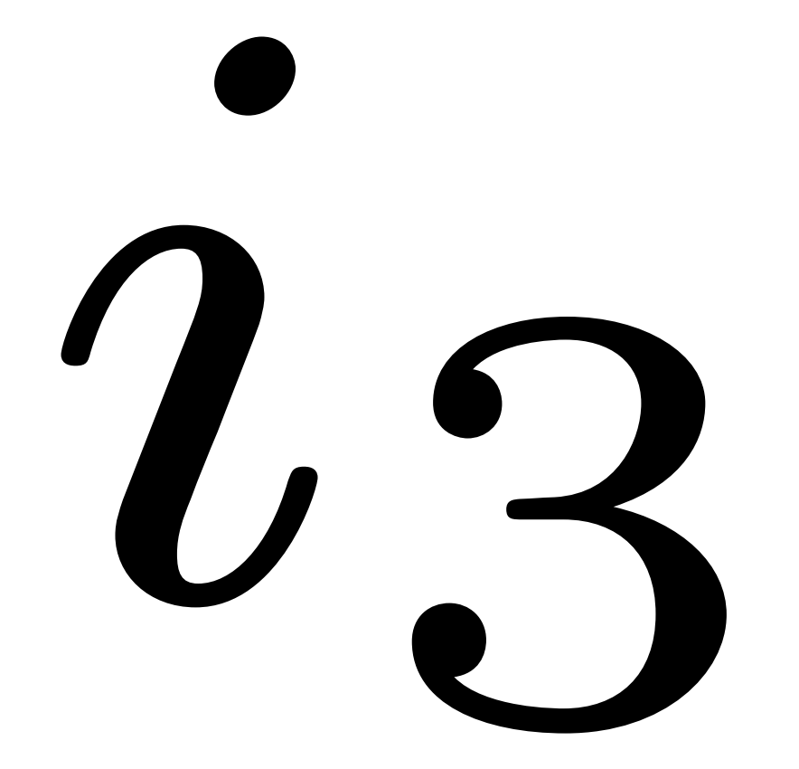
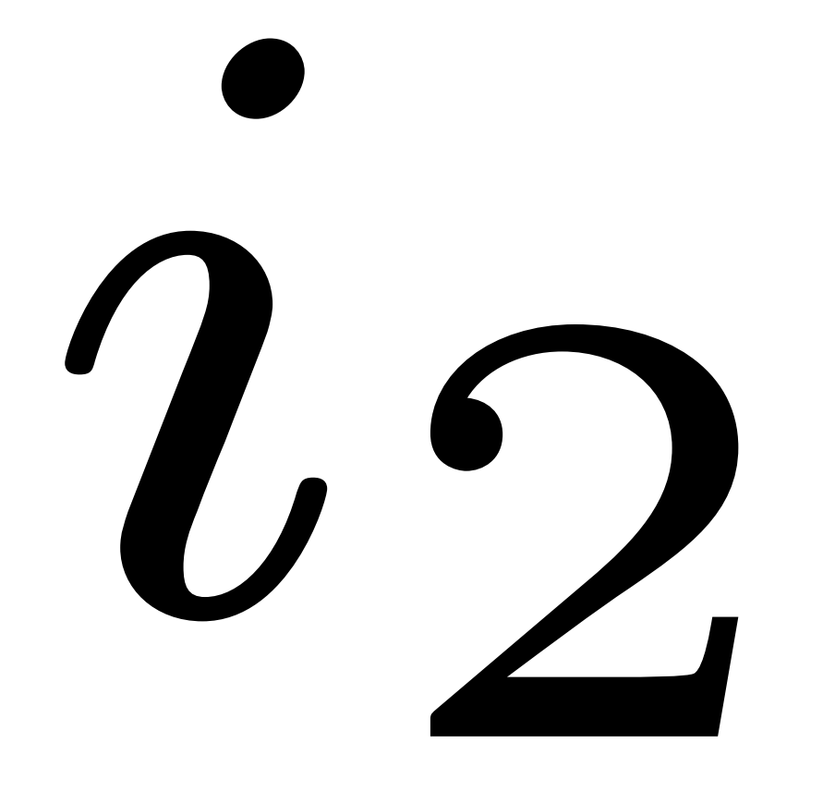
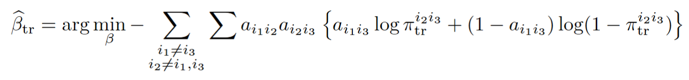
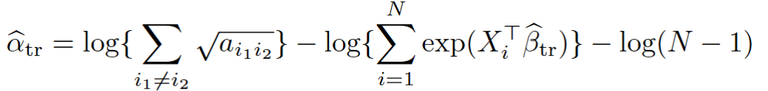
1
2
3
4
5
6
3.2 潜在空间模型
影响力 ：
边生成概率：
传递性：
参数估计：

Slide 9
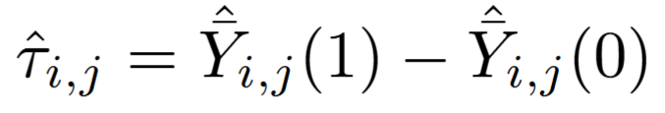

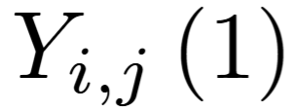
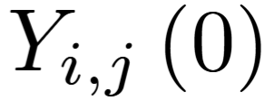
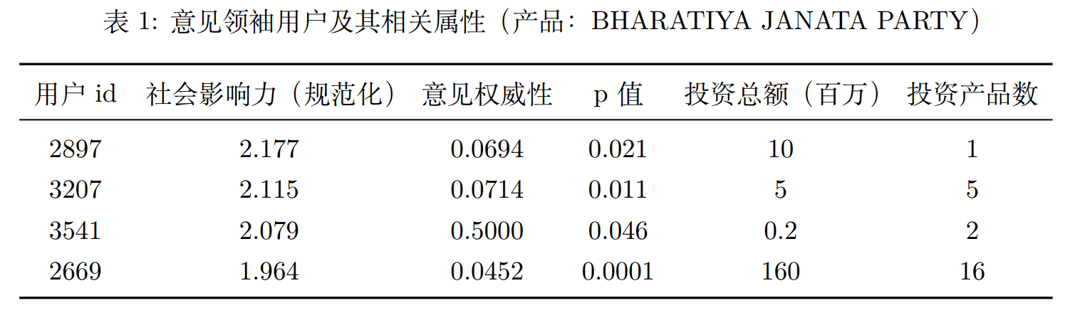
1
2
3
4
5
6
3.3 Rubin 因果模型
SUTVA 假设下，采用 Neyman 提出的平均因果效应估计量
表示用户 i 投资 j 的条件下相连用户是否投资 j
表示用户 i 未投资 j 的条件下相连用户是否投资 j
若“是”，取值为 1 ，否则取值为0
观察历史投资数据中，用户 i 投资的行为，会对他的好友产生多大的影响
将 称为意见权威性

Slide 10
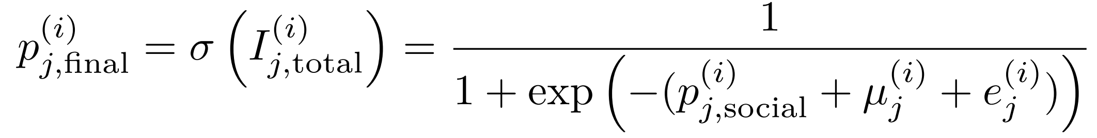
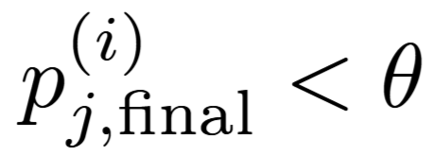

1
2
3
4
5
6
3.4 金融产品扩散模拟
最终投资概率计算：
取定投资阈值 ，若 ，则视为放弃投资，否则进入模拟投资行为
模拟投资行为：Bernoulli 试验
n 次投资记录
时间衰减效应：
时长（轮次）间隔约长 影响越小
类比抛一个不均匀硬币 n 次，
有 的概率成功
成功几次就认为该用户本轮执行几笔投资
衰减系数
···
在 t − 2 轮投资
且 t − 1 轮未投资时
取值是一个服从正态分布的负值

Slide 11
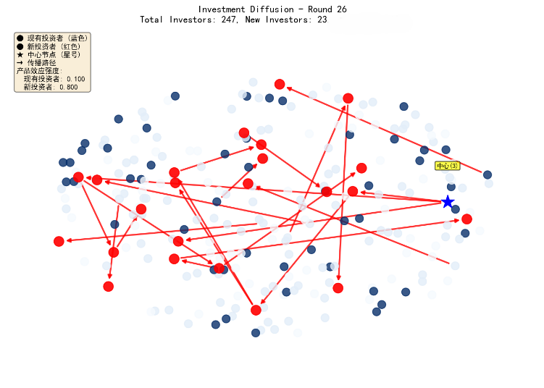
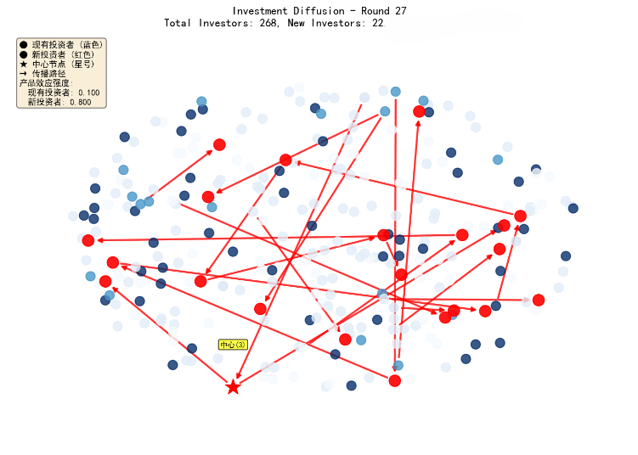
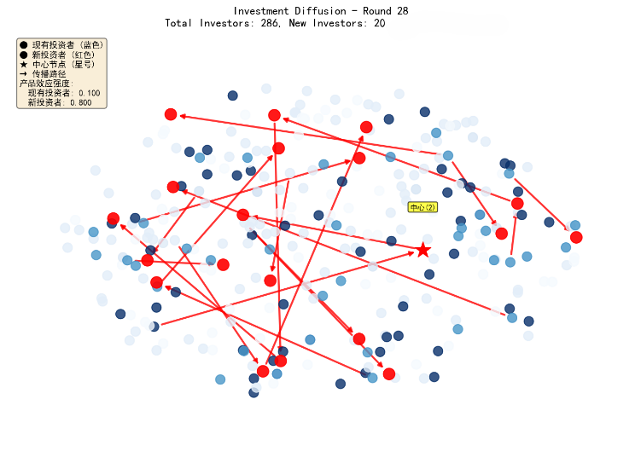
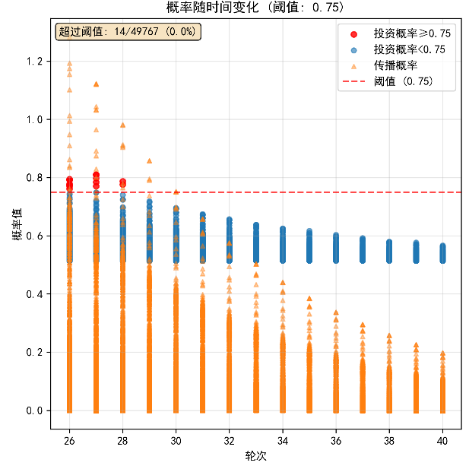
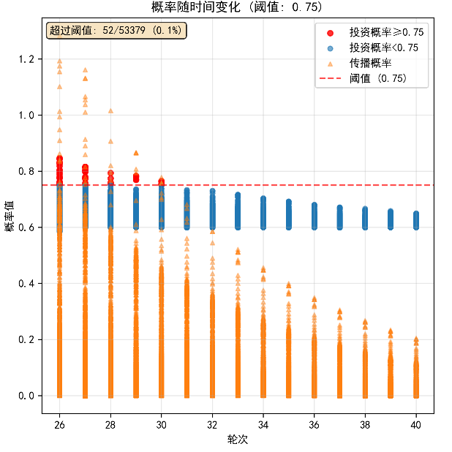
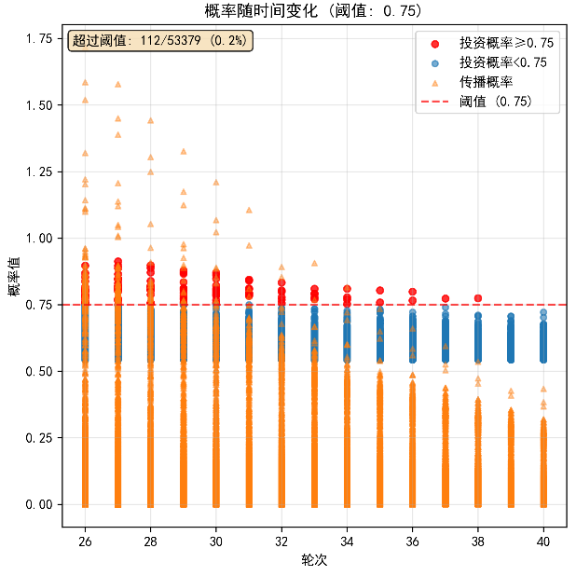
1
2
3
4
5
6
3.5 金融产品扩散模拟结果
金融扩散模拟过程示意图：红点为被传播者，蓝点为已投资者
金融扩散模拟结果：产品契合度、新老用户的效应强度分析

Slide 12
1
2
3
4
5
6
4.1 服务产品功能架构
基于潜在空间模型和 Rubin 因果模型的意见领袖用户识别
用户端
企业端
智能投顾智能体
B 端管理界面
根据社交网络数据智能推荐
结合用户历史操作辅助决策
后台总览用户社交属性
针对潜在用户和意见领袖
精准投放
构建基于社交平台的金融产品扩散模式框架

Slide 13

1
2
3
4
5
6
4.2 B端产品体验

Slide 14
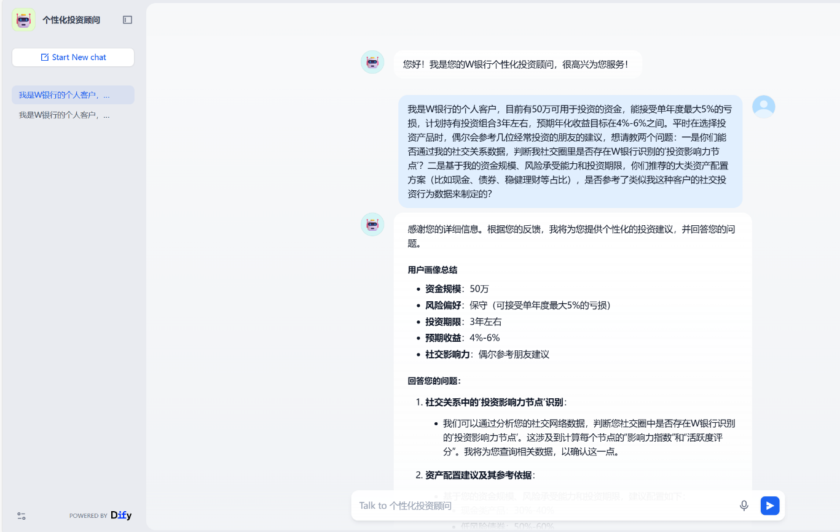
1
2
3
4
5
6
4.3 C端产品体验
输入用户的预期投入
和对产品的需求
调用模型
结合用户社交关系
生成推荐的产品
用户个性化投资顾问

Slide 15
1
2
3
4
5
6
4.4 总结
本报告基于互联网银行的应用场景，结合社交网络，综合运用 潜在空间 模型与 Rubin 因果模型 识别 潜在用户 和 意见领袖 用户。
同时通过构建 金融产品扩散模型 ,为互联网银行制定精准营销策略、优化用户触达路径与提升普惠金融覆盖效率提供了量化依据与可复制框架。

Slide 16



1
2
3
4
5
6
感谢观看
040-bb巴适队-04赛题

